Slide 1

Alianzas para desarrollo de plataforma DermaUH
Colaboración para la innovación en salud digital
DraC. Marta Lourdes Baguer Díaz-Romañach
mlbaguer@gmail.com
II Conferencia Internacional de Innovación y Desarrollo
Mayo 2025

Slide 2


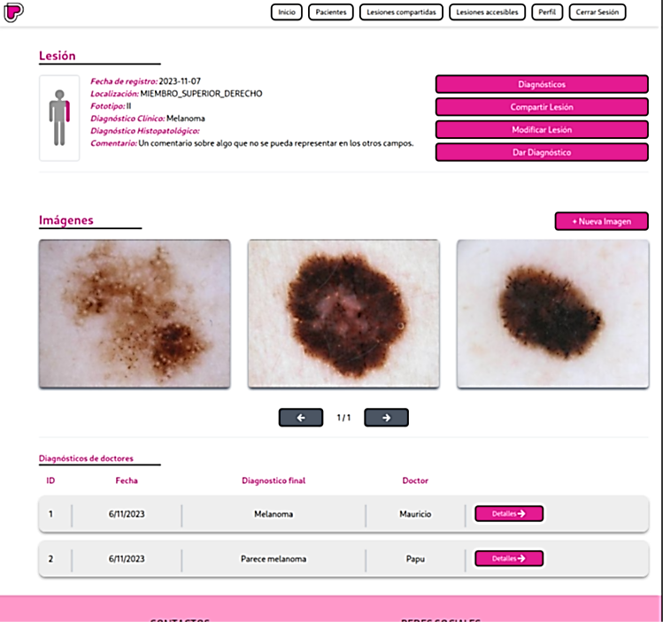
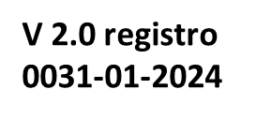
App web multiplataforma
Registro de pacientes e imágenes
Diagnóstico automático asistido por IA
Procesamiento de la imagen
Colaboración médica
TRL 5

Slide 3
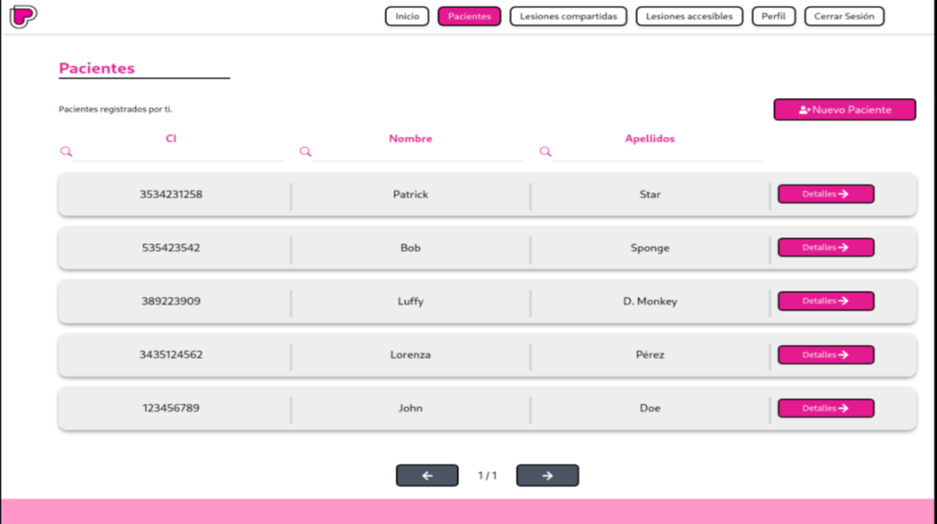
Base de imágenes anotadas
Filtrado de datos
Colaboración médica
Uso para capacitación
Investigación
TRL 4

Slide 4

DermaUH.apk
TRL 2
Las mismas funcionalidades que DermaUH web
Totalmente offline
Se comunica con la app web
Modelo de diagnóstico

Slide 5
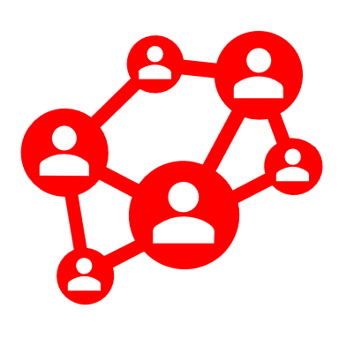
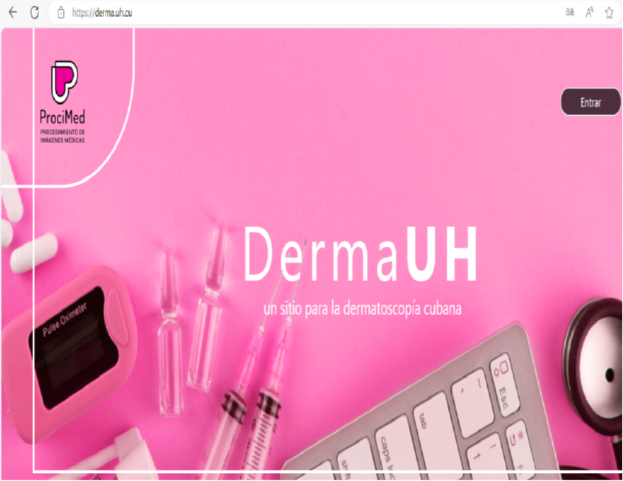






ECOSISTEMA
TRL 2
V 3.0
Mejorar precisión clasificación
Clasificación por características
Visualización
Explicabilidad
Clasificación según fototipos
IA

Slide 6
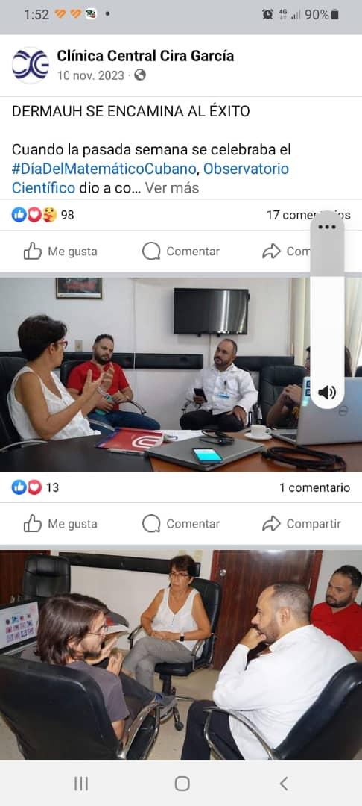

¿Por qué son claves las alianzas con los especialistas?
¿Qué alianzas necesitamos?
Las alianzas son claves porque garantizan:
Fortalecimiento de capacidades en Innovación y protección de la propiedad intelectual.
Conocimiento clínico profundo.
Validación científica.
Acceso a datos reales.
La confianza que nos tengan.
Etiquetado y análisis de imágenes.
Definición de protocolos de uso
Necesitamos alianzas:
Fundación, Universidad de La Habana
Instituciones médicas (Dermatólogos, hospitales, policlínicos)
Entidades reguladoras (validación, uso en consultas)

Slide 7
Beneficios mutuos de las alianzas
Para especialistas XIA
Para DermaUH
Anotaciones confiables
Retroalimentación continua
Validación clínica
MODELO 1: ENSEMBLE
MODELO 2: CARACTERÍSTICAS
MODELO 3: ALTA SENSIBILIDAD AL
MELANOMA
VARIANTES: FUSIONES
Para ambos:
Participar en Innovación
Uso de herramientas digitales avanzadas
Mejora en el proceso diagnóstico

Slide 8
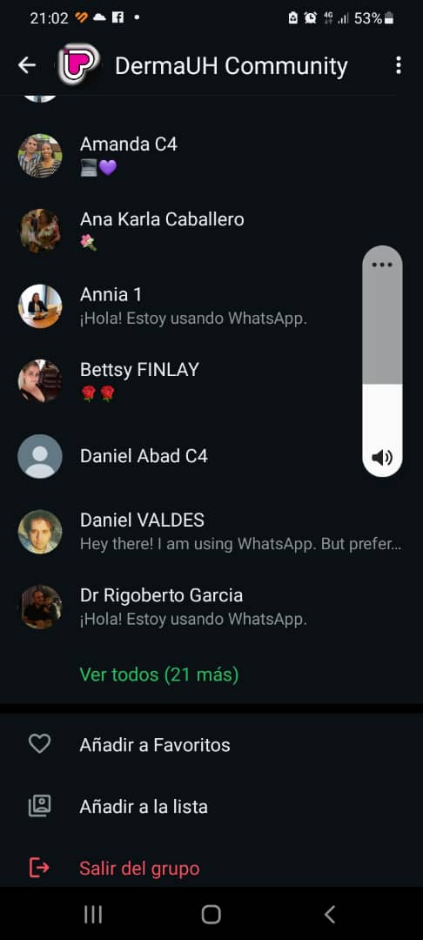
Miembros: 23
Instituciones: 9
DermaUH ES POSIBLE GRACIAS A UN ENFOQUE COLABORATIVO, GRACIAS A LAS ALIANZAS
LAS ALIANZAS CON ESPECIALISTAS SON EL “CORAZÓN CLÍNICO” DEL ECOSISTEMA
CONTINUAR FORTALECIENDO LAS ALIANZAS PERMITIRÁ UN IMPACTO REAL EN LA SALUD PÚBLICA
PN006LH223-021
6 dermatólogos
5 instituciones

Slide 9


